Slide 1






CURSO
ASISTENTE DE AULA
MENCIÓN EN APOYO A ESTUDIANTES CON TEA
PROFESORA: MARTA CIFUENTES TOLEDO

Slide 2
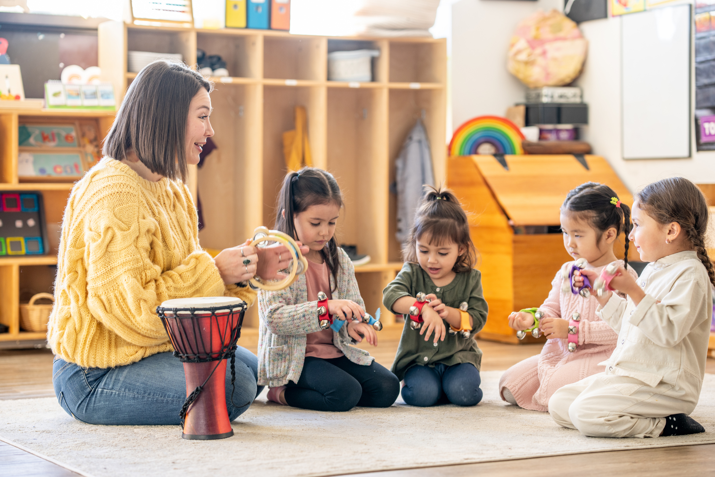
BIENVENID@S A TUS
CLASES ONLINE
¿Te apasiona la inclusión educativa?
En este curso de 7 módulos, profundizaremos en los objetivos, herramientas y competencias clave para el rol de Asistente de Aula con mención en apoyo a estudiantes con TEA.
El programa está diseñado para que desarrolles habilidades prácticas en el ámbito educativo, permitiéndote colaborar estrechamente con la labor docente y facilitar el desarrollo integral y académico de los estudiantes dentro de un entorno inclusivo.

Slide 3
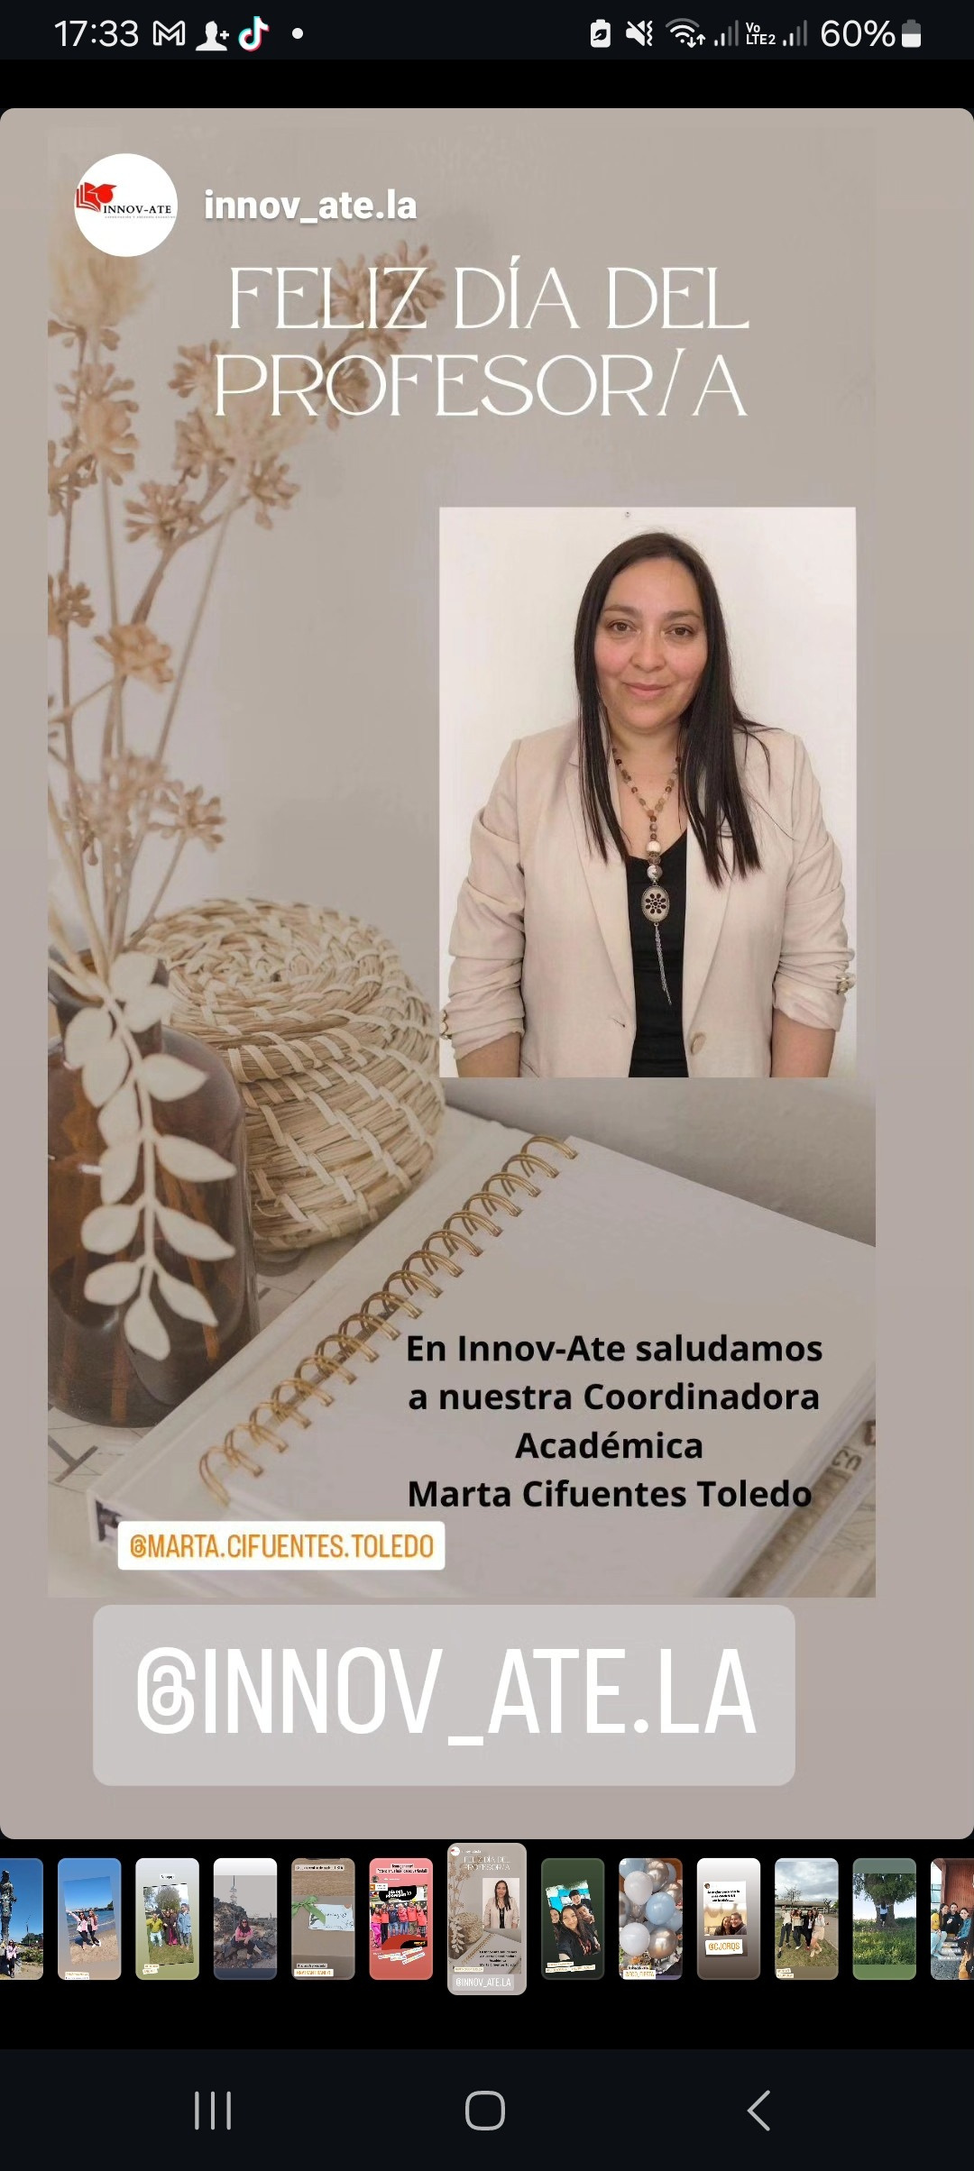

PERFIL DE LA
ACADÉMICA
MARTA CIFUENTES TOLEDO
Profesora de Castellano, en Universidad de Playa Ancha de Ciencias de la Educación.
Magíster en Dirección y Liderazgo para la gestión educacional, en Universidad Andrés Bello.
Examinadora Ensayo Nivel Superior , para el Programa Bachillerato Internacional del Reino Unido.
Diplomado en “Enseñar a aprender profundamente”, en Pontificia Universidad Católica de Chile.
Diplomado en “Gestión estratégica de Instituciones Educacionales”, en Universidad Andrés Bello.
Relatora ATE, certificada por MINEDUC

Slide 4
MÓDULO 1
ROL DEL ASISTENTE DE AULA
CLASE 1
03
02
01
04
CURRÍCULUM Y PLANIFICACIÓN EN EDUCACIÓN BÁSICA
PERFIL DEL ASISTENTE DE AULA
LEGISLACIÓN NACIONAL: LEY 21.109

Slide 5



OBJETIVOS
DE LA CLASE
Conocer las principales características de la legislación chilena: Ley 21.109.
¡!
Adquirir el perfil del Asistente de Aula.
Analizar el currículum nacional y las directrices para planificar en Chile, en enseñanza básica.

Slide 6
ACTIVACIÓN DE
CONOCIMIENTOS PREVIOS
1.- ¿Conoces la Ley 21.109?
Para desarrollar tu curso de capacitación, debes tener un cuaderno de apuntes, donde vayas anotando las ideas principales y los contenidos más relevantes.
En cada clase, se formularán preguntas para responder en tu cudaderno, a modo de ejercicio práctico.
2.-¿Consideras relevante definir un perfil de Asistente de Aula?
3.- ¿Qué aspectos del currículum Nacional consideras más importante?
4.-¿Es necesario planificar una clase? Fundamenta tu respuesta.

Slide 7
CONTENIDO
PARTE 1:
LEGISLACIÓN NACIONAL, LEY 21.109
En Chile existe una normativa que establece los estatutos de los asistentes de la educación pública, regidos por el Ministerio de Educación.
Son considerados como funcionarios públicos.
Su desempeño es profesional, técnica y administrativa.
Cumplen funciones de apoyo al aprendizaje.
Deben regirse por la normativa interna del establecimiento.

Slide 8


LEY 21.109
Ley 21.109, publicada en octubre de 2018, establece el Estatuto de los Asistentes de la Educación Pública en Chile. Su objetivo principal es regular las condiciones laborales, derechos y deberes de quienes colaboran en el proceso de enseñanza y aprendizaje en establecimientos públicos.
Ámbito de Aplicación y Naturaleza Jurídica
  A quién aplica: Principalmente a asistentes que se desempeñan en establecimientos dependientes de los Servicios Locales de Educación Pública (SLEP).
  Calidad jurídica: Los asistentes son considerados funcionarios públicos. En aspectos no regulados por esta ley, se aplica de forma supletoria el Código del Trabajo.

Slide 9

LEY 21.109
Ámbito de Aplicación y Naturaleza Jurídica
2. Categorías de Asistentes
La ley clasifica al personal en cuatro categorías según sus funciones y formación:
Profesional: Requiere título profesional de al menos 8 semestres; realizan apoyo al aprendizaje, tareas psicosociales o de administración.
Técnica: Requiere título técnico de nivel superior o medio; realizan tareas de apoyo al proceso educativo o administrativo.
Administrativa: Requiere licencia de educación media; realizan funciones de apoyo administrativo y logística.
Auxiliar: Requiere licencia de educación media; encargados de mantención, aseo, seguridad y, según actualizaciones recientes, transporte y alimentación escolar.

Slide 10

LEY 21.109
3. Derechos y Dignidad Laboral
Ambiente de respeto: Tienen derecho a trabajar en un entorno tolerante y a que se respete su integridad física y psicológica.
Protección contra la violencia: Se considera de especial gravedad cualquier tipo de violencia (física, psicológica o cibernética) cometida contra ellos.
Participación: Tienen derecho a participar en las instancias colegiadas (como Consejos Escolares) de su comunidad educativa.

Slide 11

LEY 21.109
4. Condiciones Laborales y Término de Contrato
Tipos de contrato: Pueden ser indefinidos o de plazo fijo (máximo un año escolar).
Causales de salida: El contrato puede terminar por renuncia, jubilación, desempeño deficiente o necesidades de ajuste en la dotación del servicio local (por ejemplo, baja en la matrícula o cierre de establecimientos).

Slide 12

REFLEXIONA...
¡!
¿Por qué es importante conocer la Ley 21.109?

